Slide 1
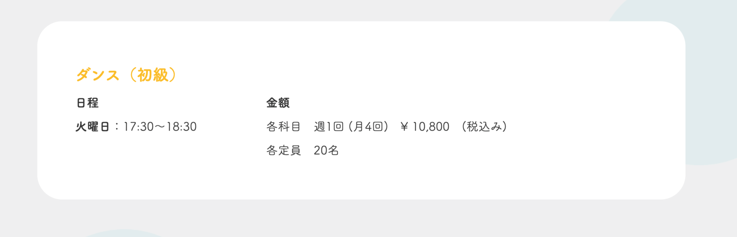
金曜日：17:30〜18:30
18:40〜19:40
19:50〜20:50
の追加をお願いします。

Slide 2
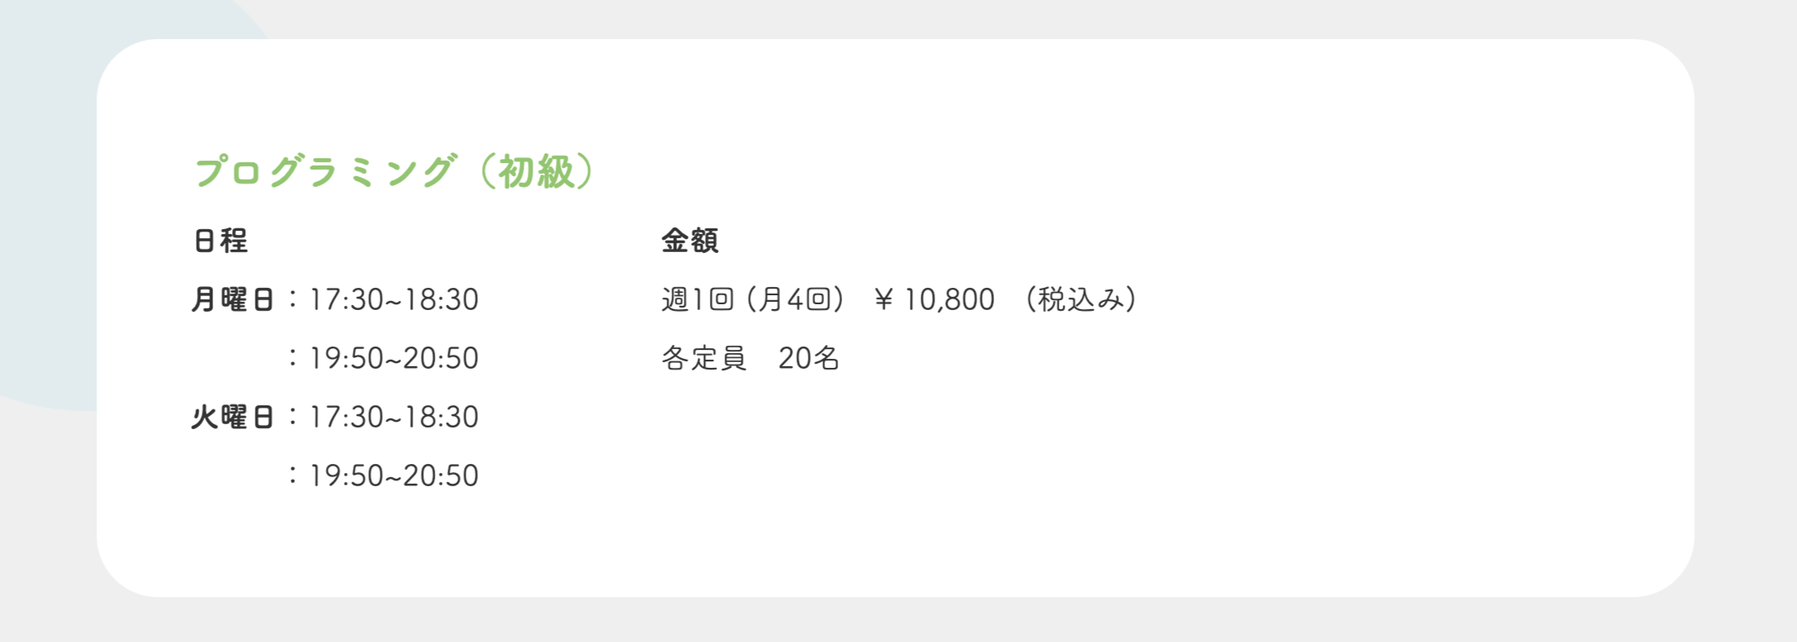
18:40〜19:40
10名
18:40〜19:40

Slide 3
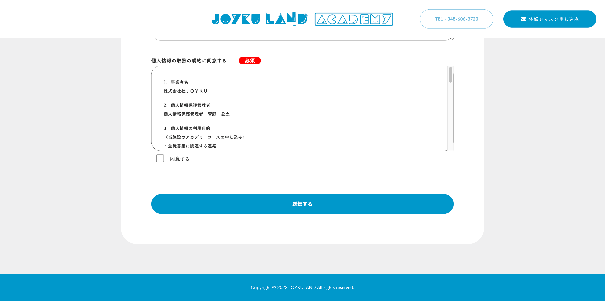
こちらのフッター部分に↓イメージ参考例

Slide 4
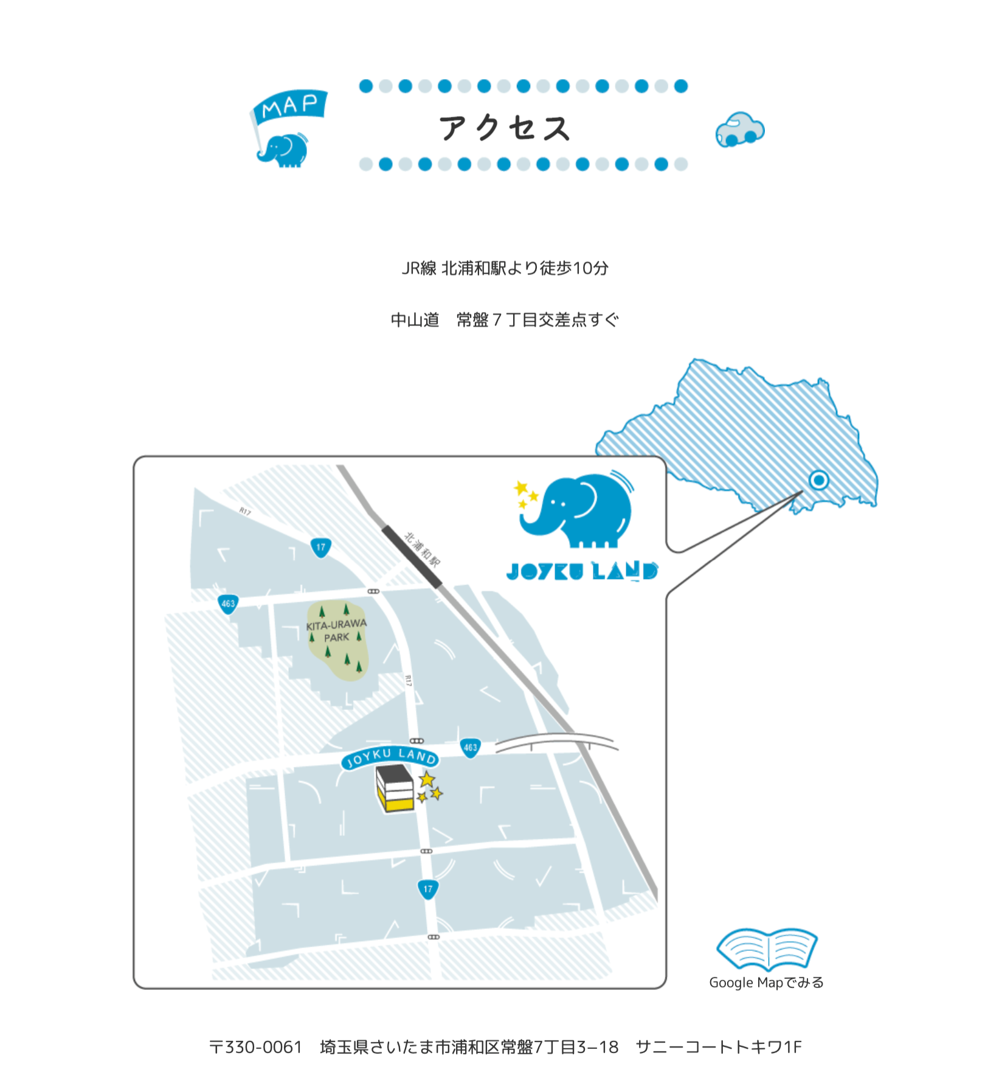
地図や住所を含めた
連絡先の項目お願いします。

Slide 5
こちらのフッター部分に「運営会社」と
JOYKUへのリンク https://joyku.co.jp/

